Slide 1



Sürdürüle-bilir Kalkınma
daha iyi bir gelecek için

Slide 2


Bugünün gereksinimlerini göz ardı etmeden, gelecek kuşakların da enerji ihtiyaçlarını karşılayabilmek adına, doğal kaynakların sonuna kadar tükenmesine engel olarak kaynakların bilinçli kullanılması sürdürülebilir kalkınma
olarak adlandırılır.
Sürdürülebilir kalkınmanın iki temel ayağı vardır.
Bunlardan birincisi kaynakların tasarruflu kullanımı diğeri ise geri dönüşümdür.

Slide 3
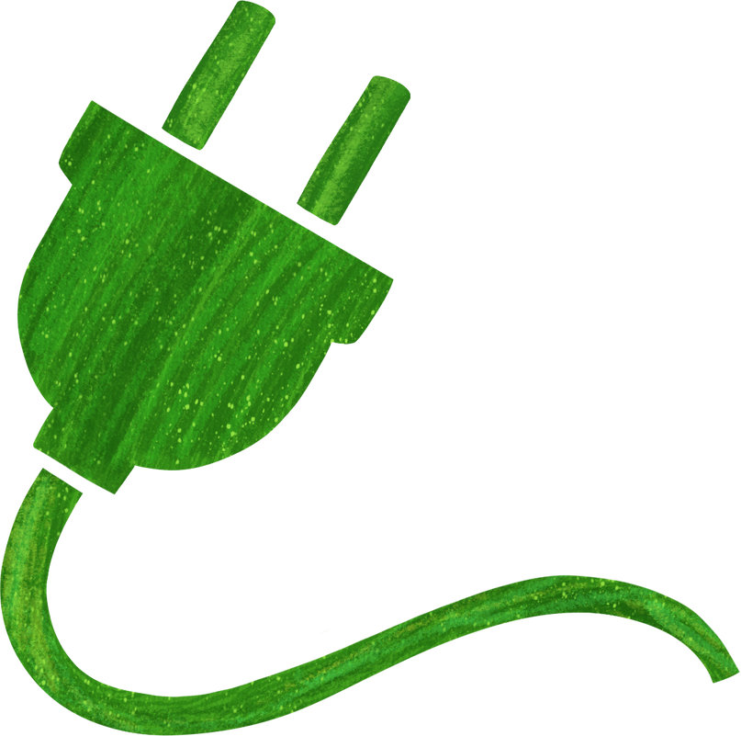

Kaynakların Tasarruflu Kullanımı
  Enerji verimi yüksek aydınlatma araçları seçilmelidir.
  Yenilenebilir enerji kaynaklarının kullanımı artırılmalıdır.
  Gereksiz yanan ışıklar söndürülmelidir.
  Açık musluklar kapatılmalı, bozulmuş ise tamir ettirilmelidir.
  Evlerin ısı yalıtımları yapılmalıdır.

Slide 4

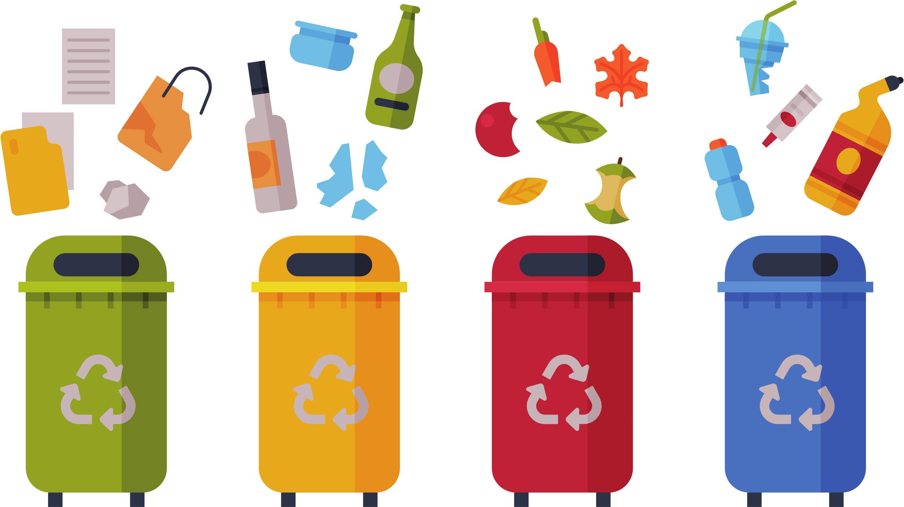
Geri Dönüşüm
Atıkların çeşitli geri dönüşüm yöntemleri ile ham madde olarak tekrar üretim sürecine katılmasına geri dönüşüm denir. Geri dönüşümü yapılan atıklara kâğıt, plastik, cam, metal, ahşap örnek verilebilir.

Slide 5
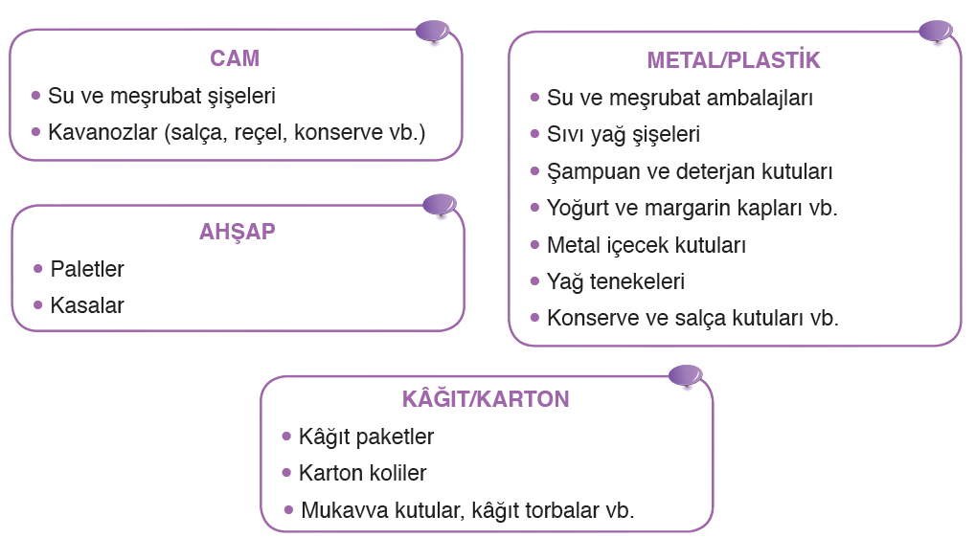

Slide 6

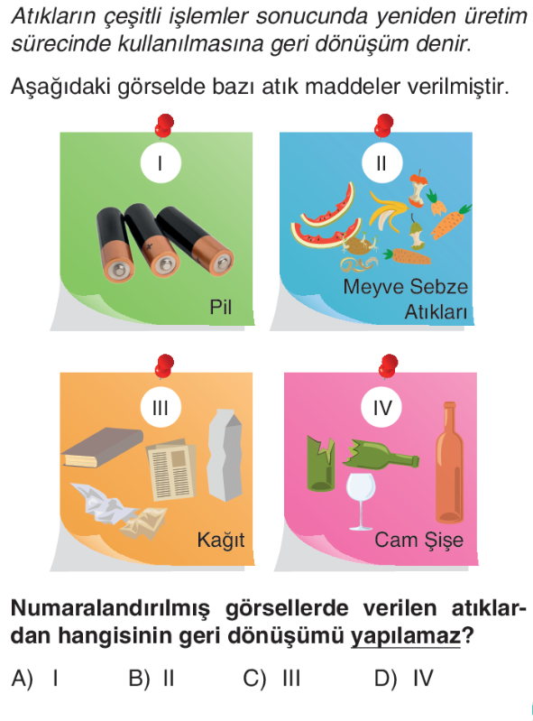
birlikte çözelim

Slide 7
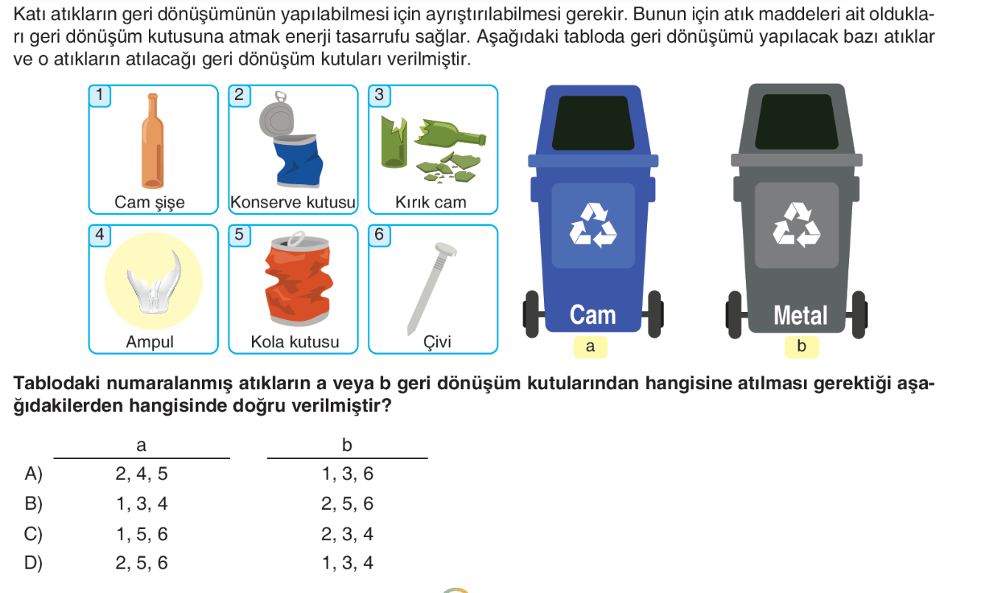
birlikte çözelim

Slide 8
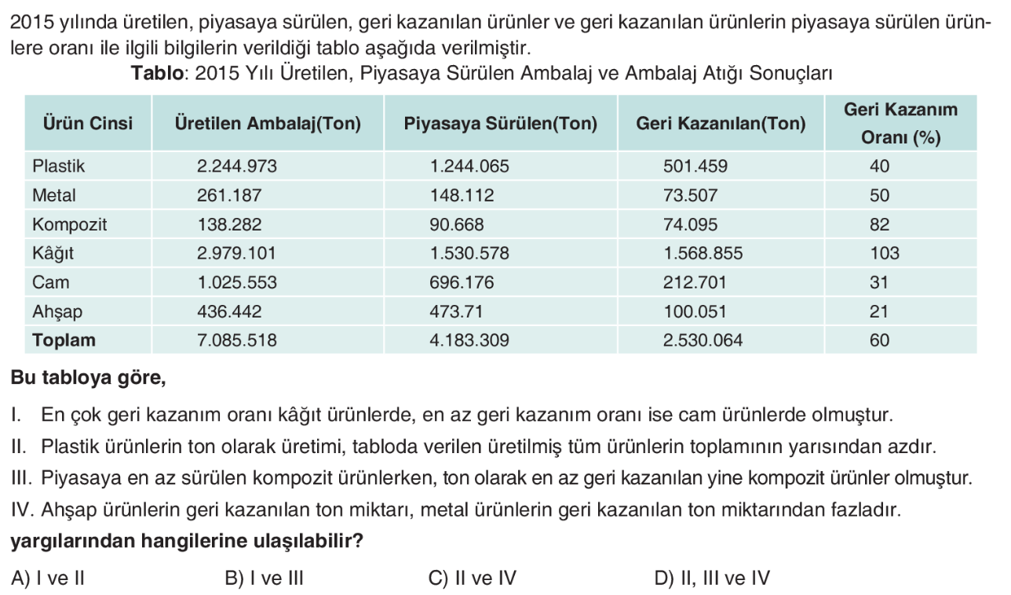
birlikte çözelim

Slide 9
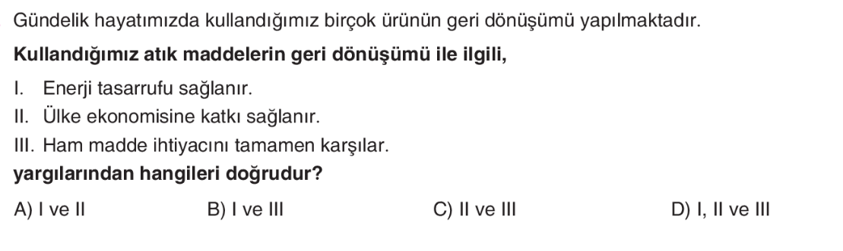
sıra sende

Slide 10




@mervehocaile
@mervehocaile
Konu anlatım videoları, ders ve içerik dosyaları için takip etmeyi unutma!

